Slide 1
CHÀO MỪNG QUÝ THẦY CÔ ĐẾN DỰ TIẾT HỌC MÔN
TIẾNG VIỆT LỚP 4
UBND HUYỆNCHI LĂNG
TRƯỜNG PTDTBT TIỂU HỌC 1 XÃ HỮU KIÊN
GV: Nông Thị Lương

Slide 2


Slide 3

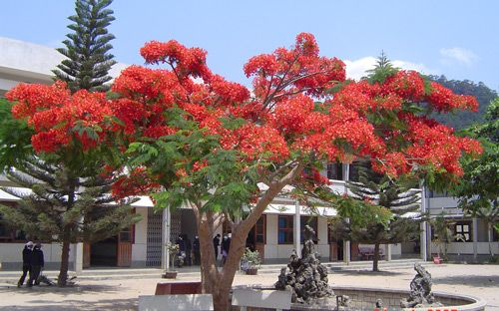
Cây gì bóng cả
Lá xanh li ti
Chùm hoa đỏ lửa
Rung rinh gọi hè
Là cây gì?
Là cây phượng

Slide 4
Bài 22 : Cái cầu (tiết 3)
Viết: Lập dàn ý cho bài văn miêu tả cây cối

Slide 5
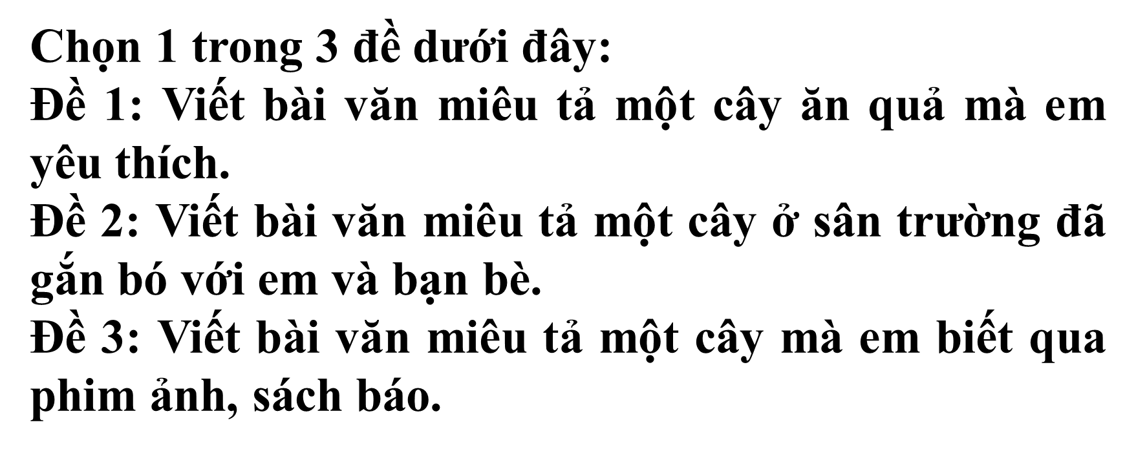

Slide 6
1. Chuẩn bị
- Lựa chọn cây để miêu tả.
- Lựa chọn trình tự miêu tả cây (tả từng bộ phận của cây hay tả đặc điểm của cây theo từng thời kì phát triển).
- Quan sát hoặc nhớ lại kết quả đã quan sát

Slide 7
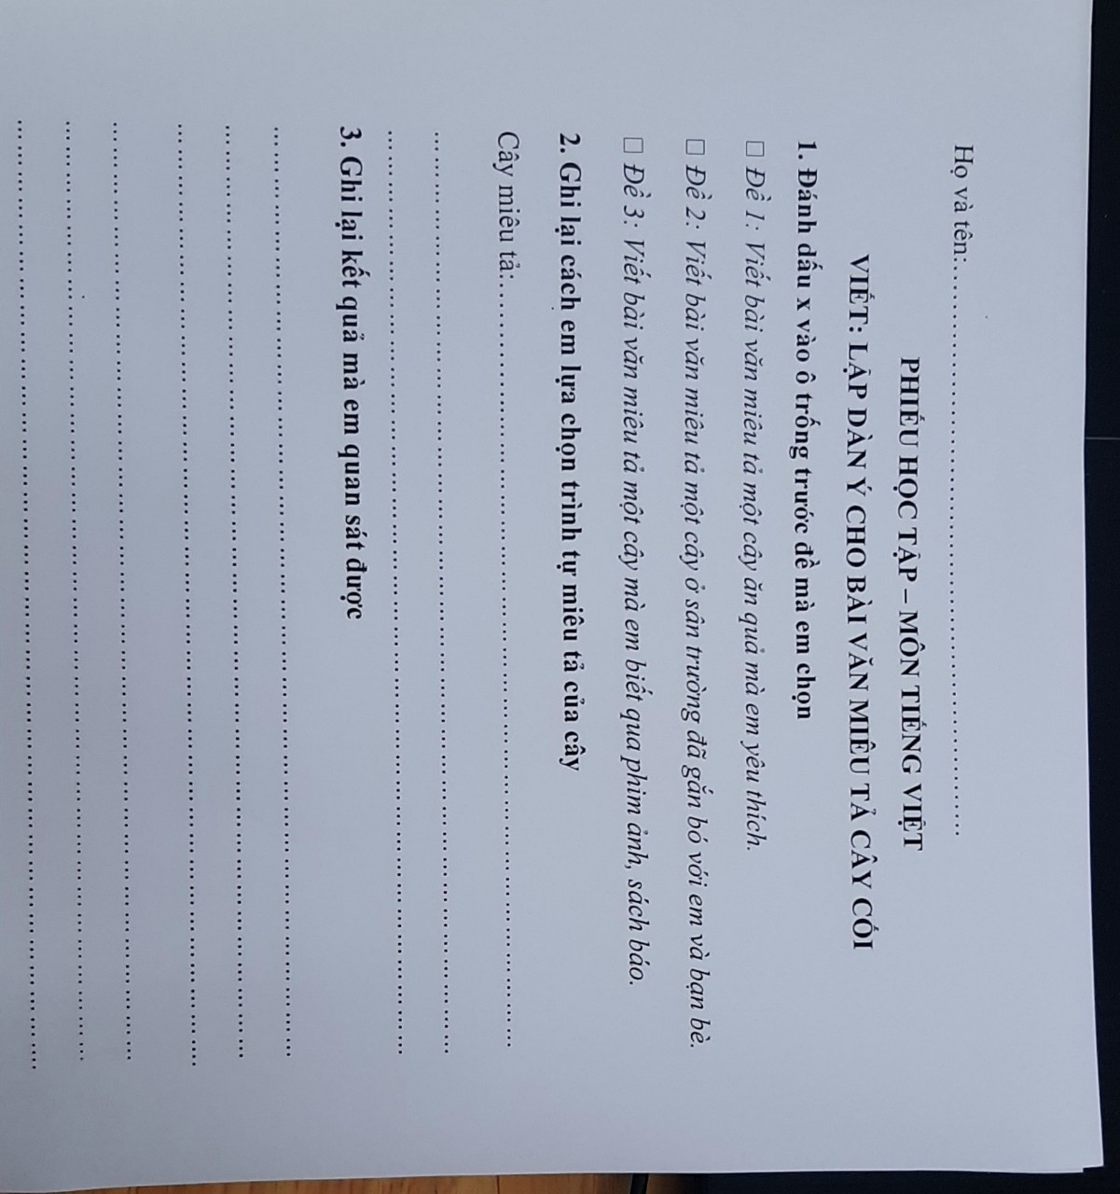

Slide 8
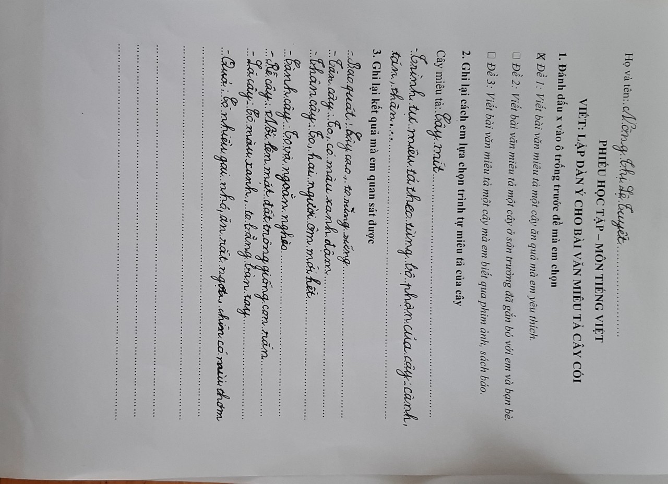
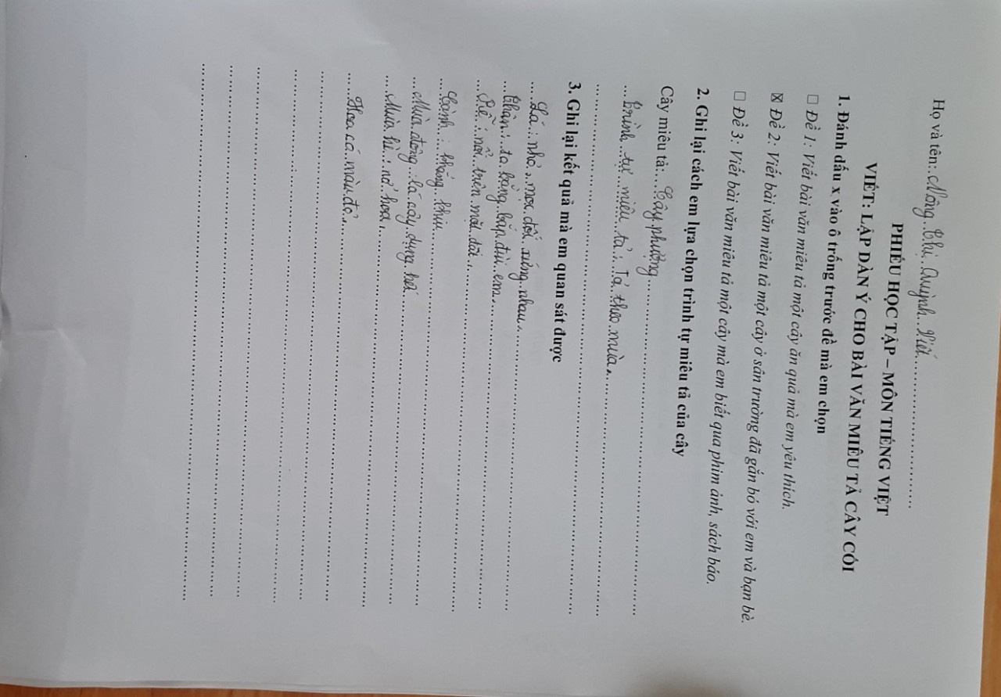

Slide 9
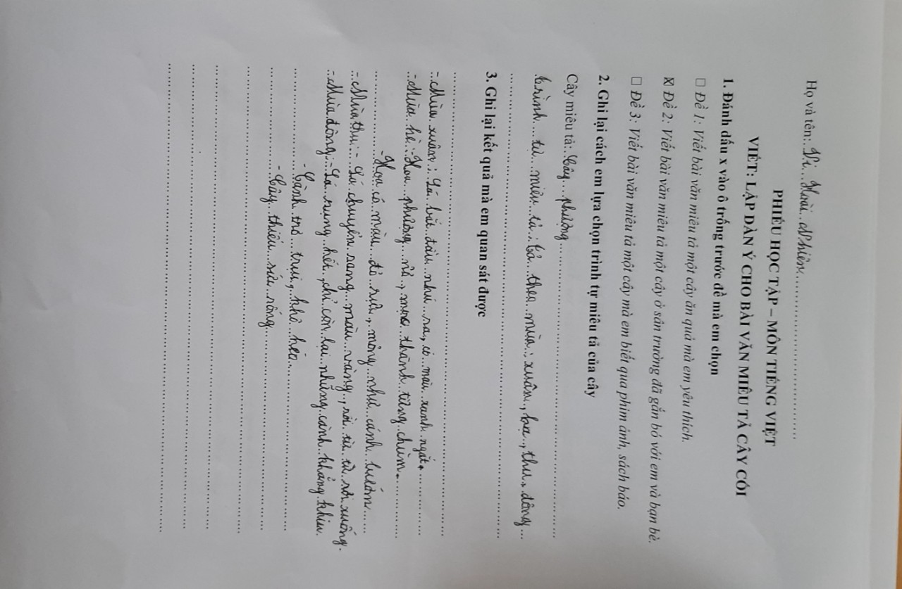
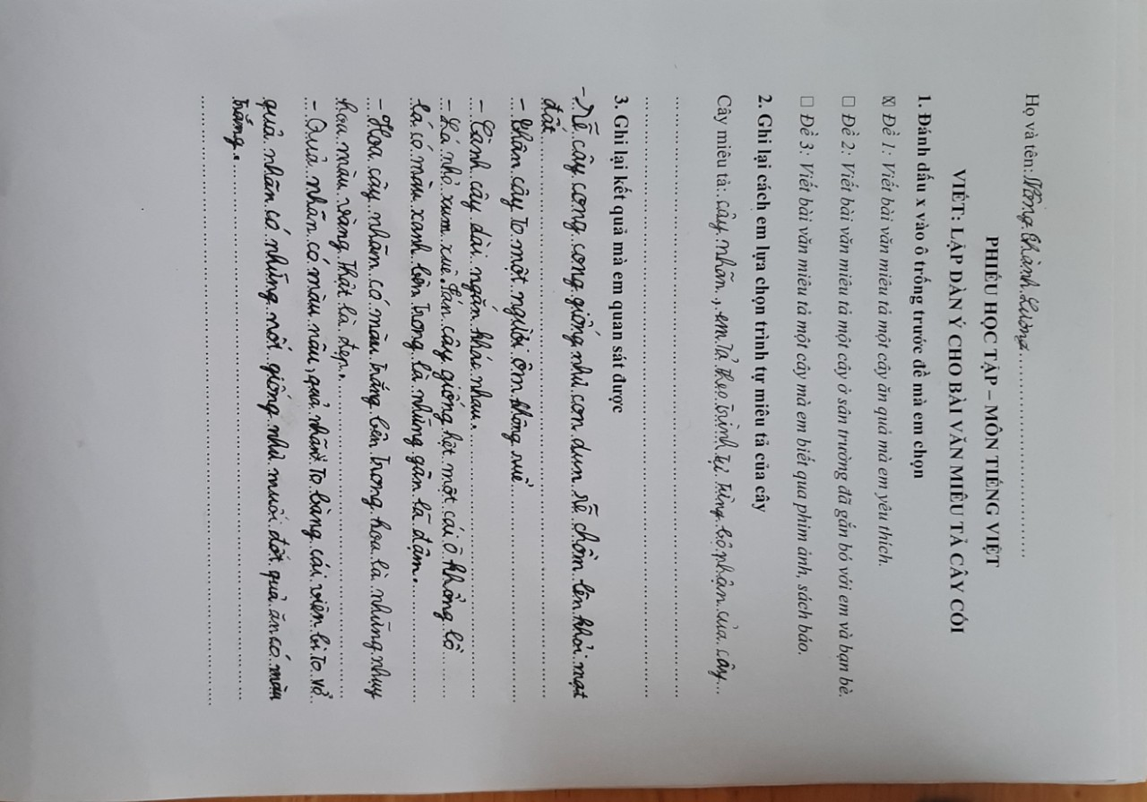

Slide 10
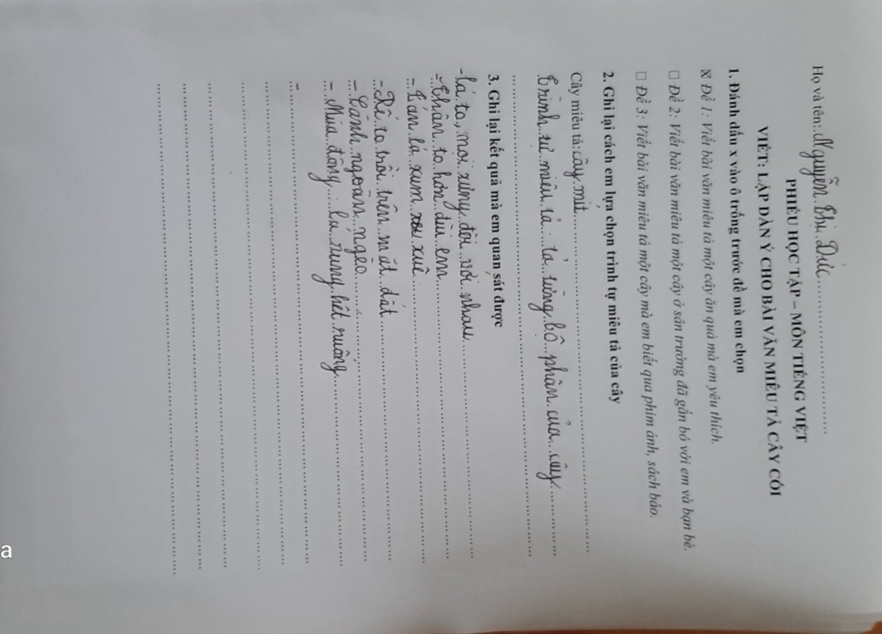
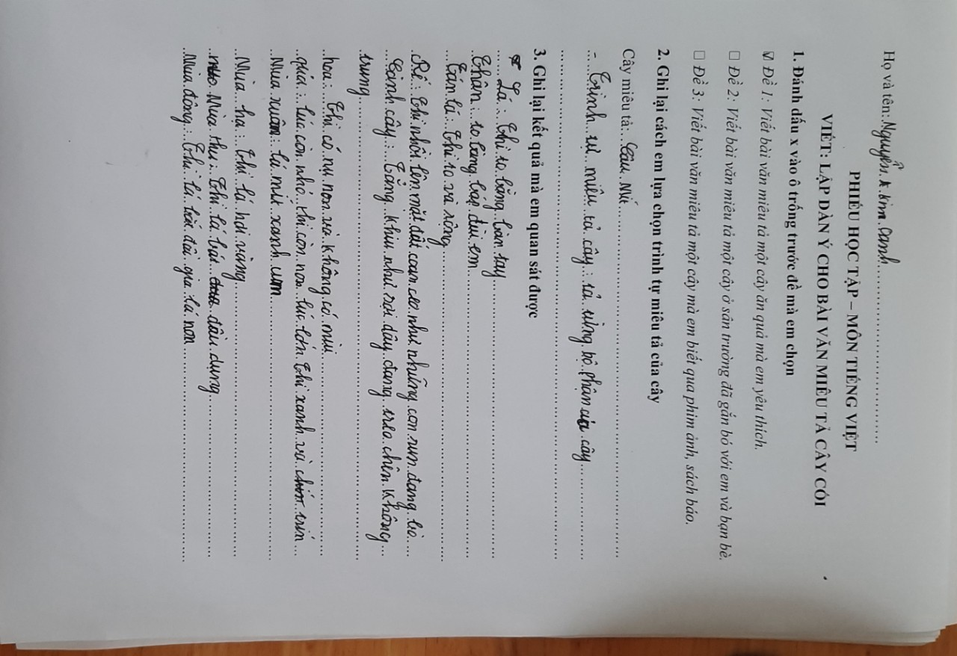

Slide 11
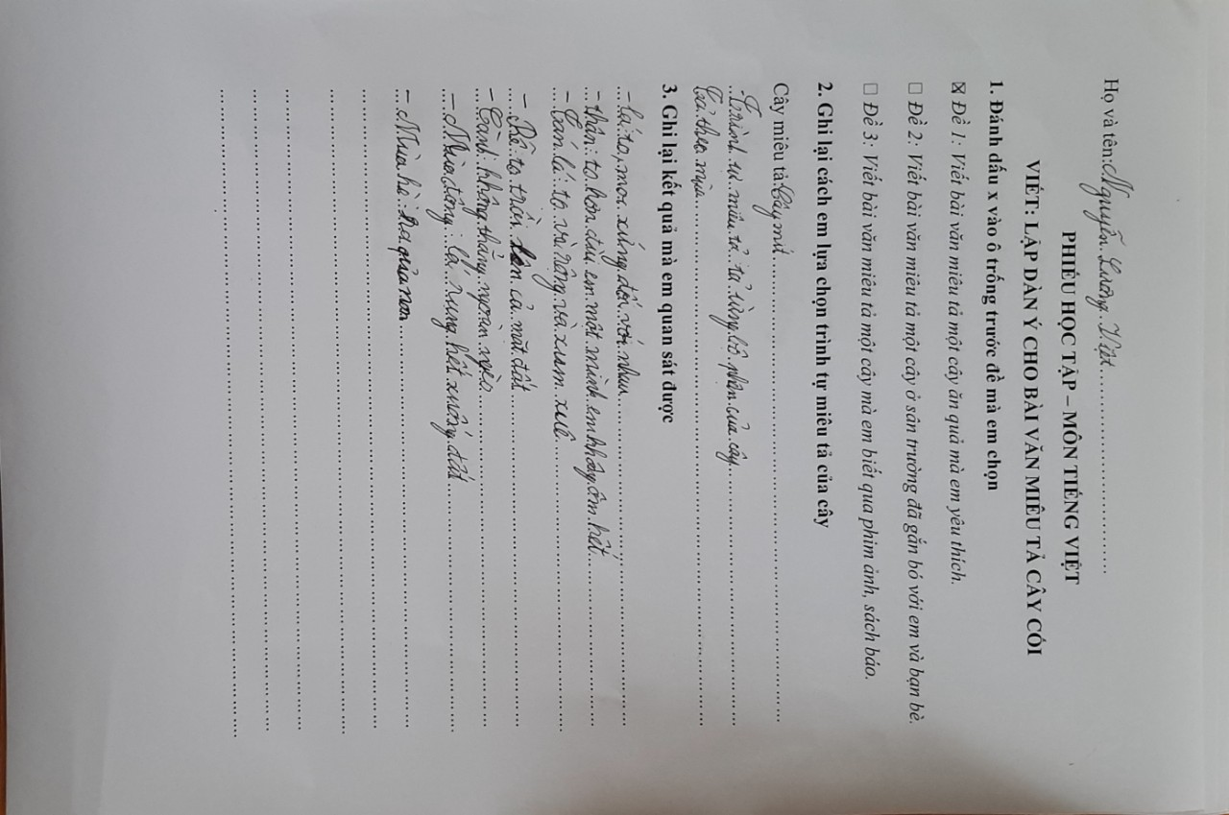
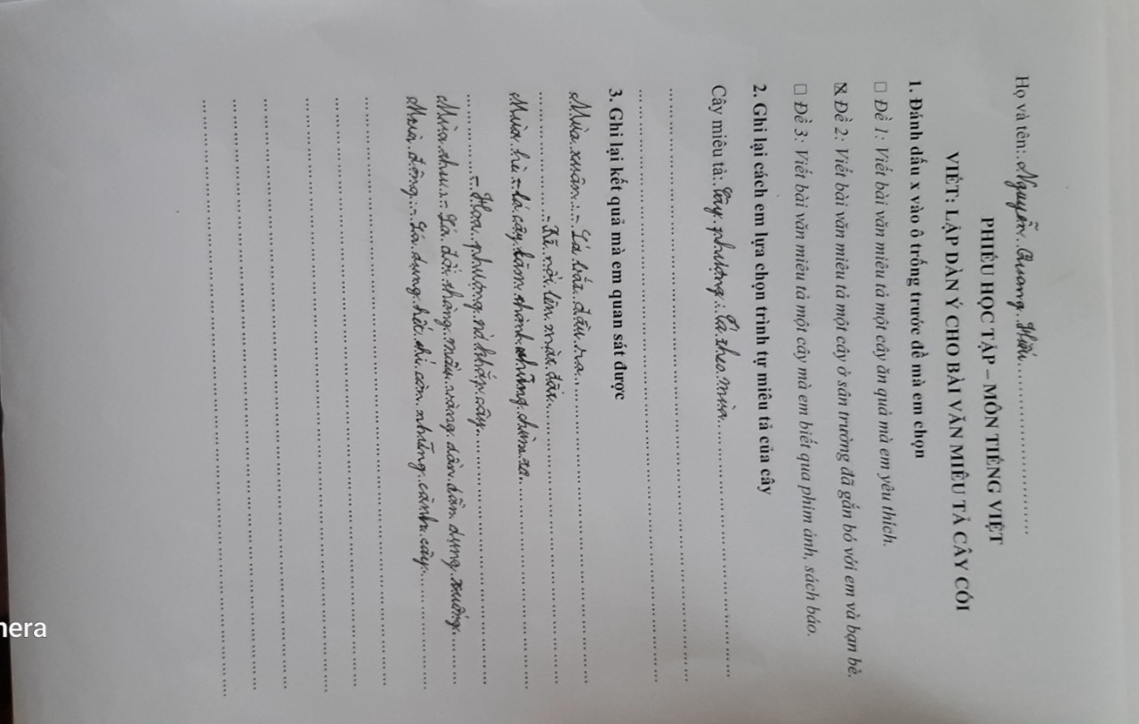

Slide 12
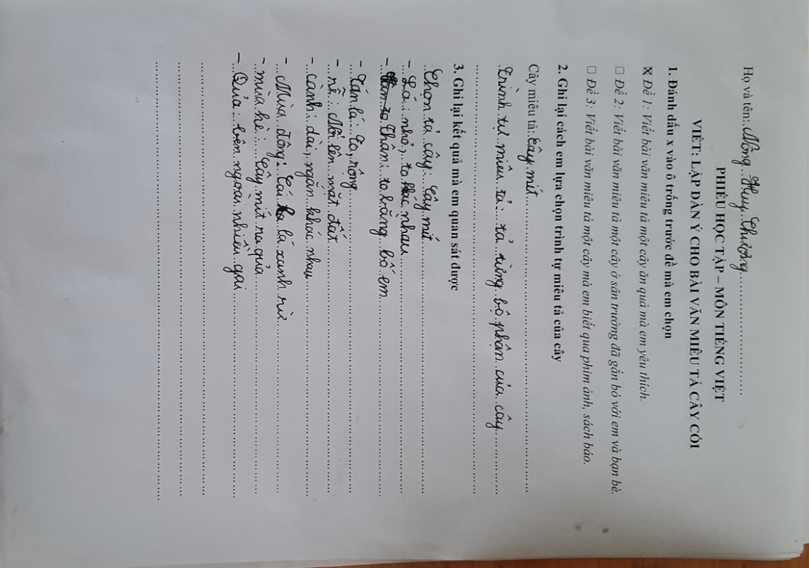
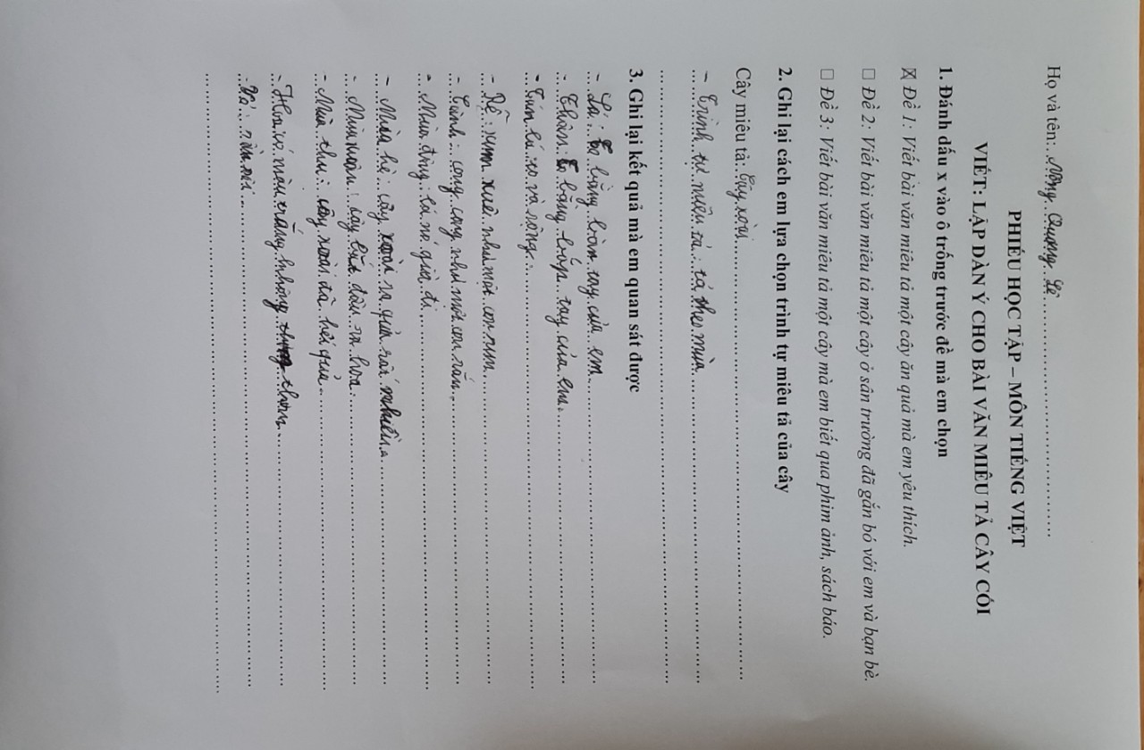

Slide 13
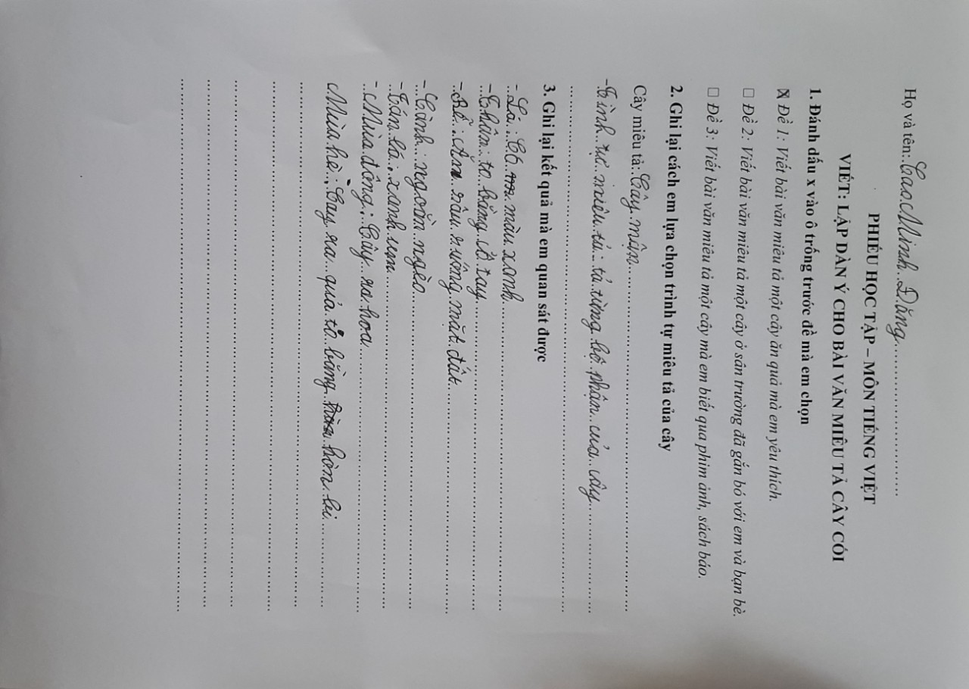
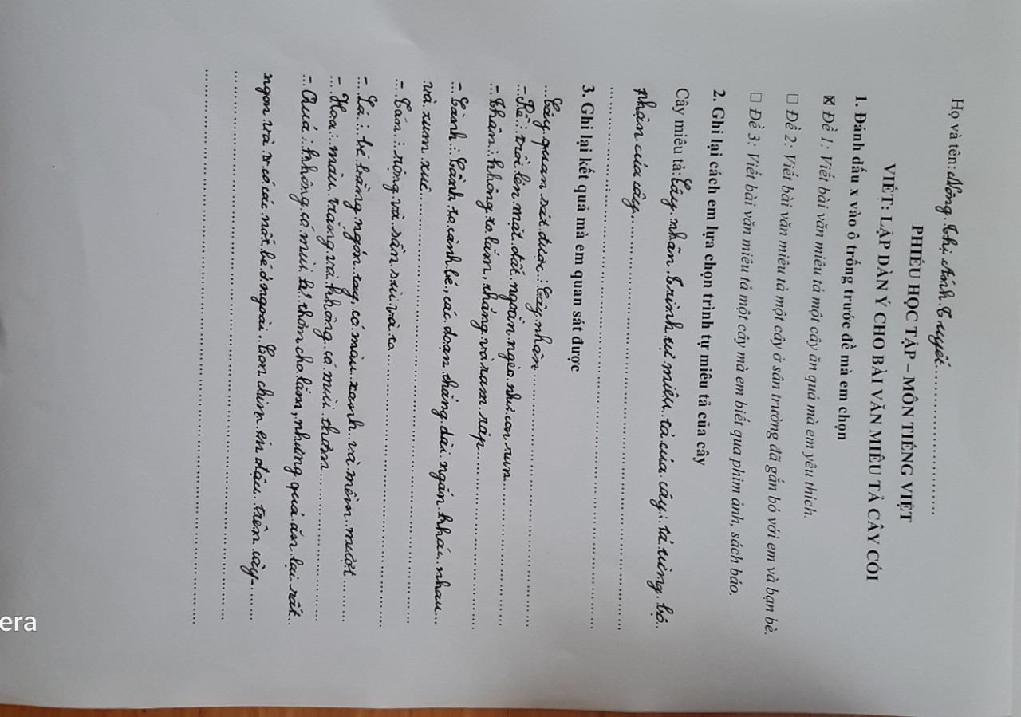

Slide 15
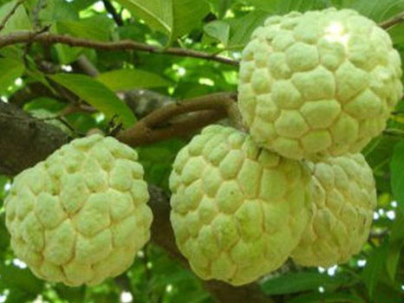
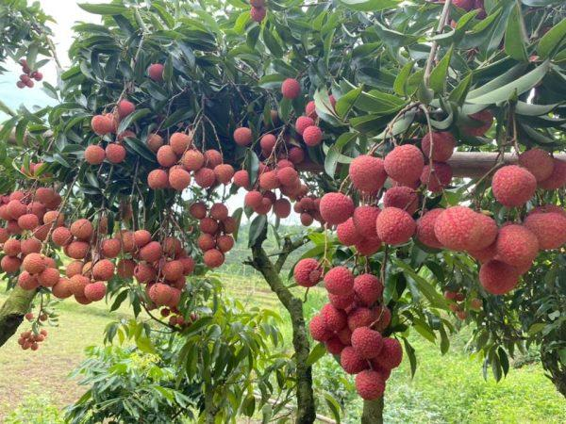
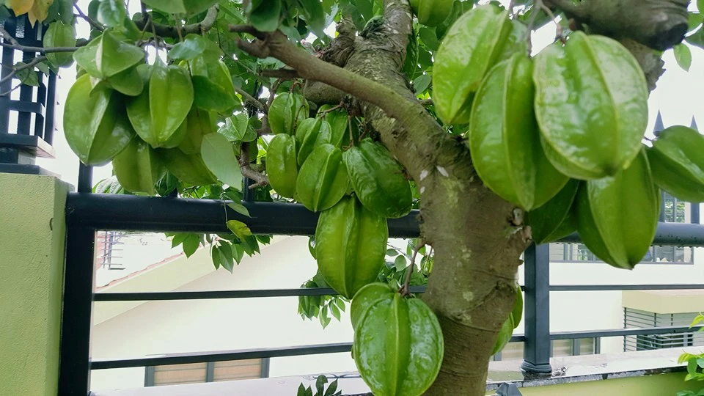
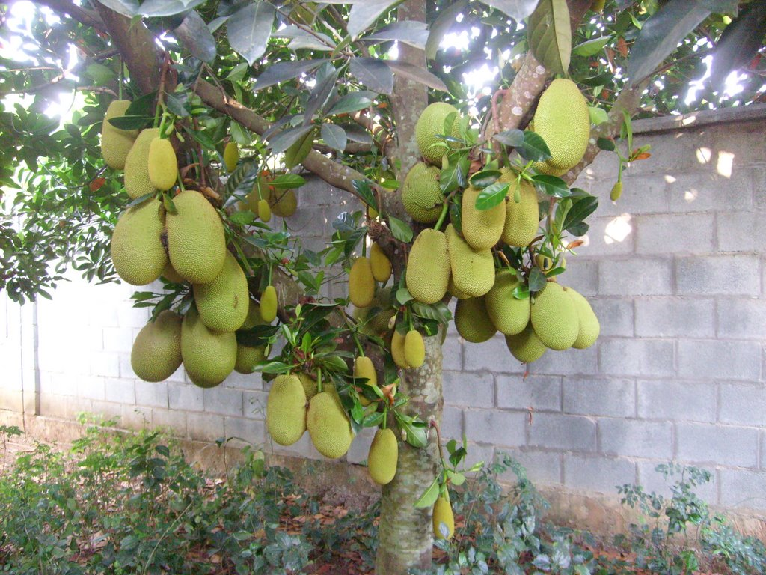

Slide 16
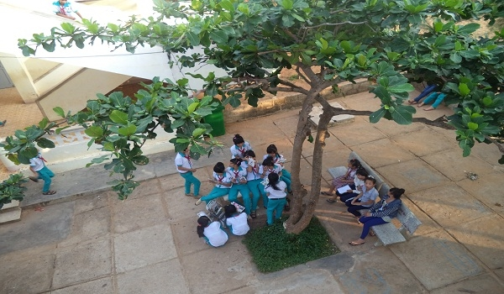
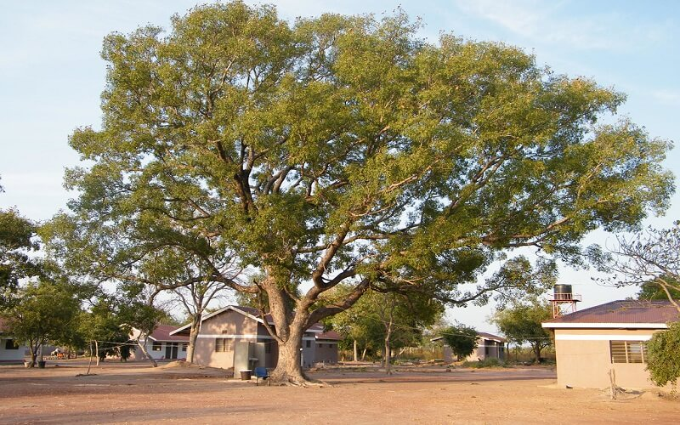
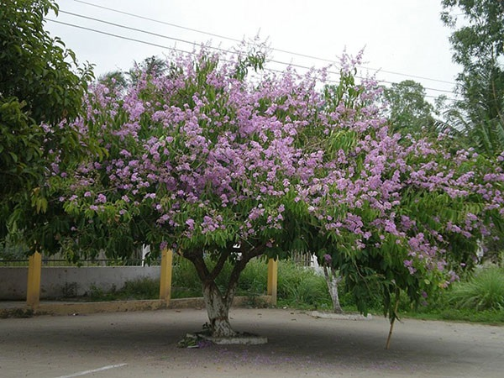

Slide 17
2. Lập dàn ý
+ Viết từ ngữ, không viết thành câu.
+ Lựa chọn những chi tiết nổi bật để tả, sắp xếp theo trình tự hợp lí.
+ Sử dụng từ ngữ gợi tả, hình ảnh so sánh, nhân hóa.

Slide 18
3. Góp ý và chỉnh sửa dàn ý

Slide 19
Lưu ý:
- Tập trung vào những đặc điểm đáng chú ý của cây.
- Lựa chọn từ ngữ miêu tả làm nổi bật đặc điểm của cây.
- Kết hợp thể hiện tình cảm đối với cây.

Slide 20
CHÂN THÀNH CẢM ƠN QUÝ THẦY CÔ VÀ CÁC EM HỌC SINH !

